Slide 1
Project 2
Group_23
M16131111童品綸
N26134992 賴郁明

Slide 2
Outline
Design Architecture and Datapath
Guiding LLM to generate ISA Formal
Pipeline Follower
SVA Code for B-type Instruction
Bugs Detection
Conclusion

Slide 3
Outline
Design Architecture and Datapath
Guiding LLM to generate ISA Formal
Pipeline Follower
SVA Code for B-type Instruction
Bugs Detection
Conclusion

Slide 4
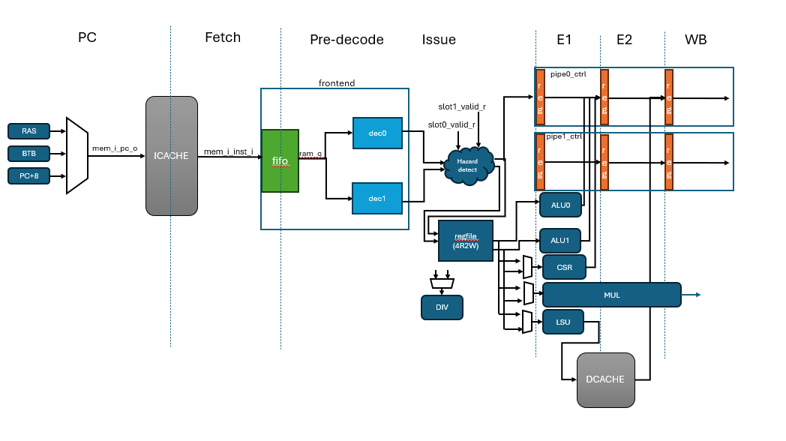
Design Architecture
BiRISC-V Dual-issue in-order 6-stage pipeline, support RV32I instruction set
Support branch prediction
Notes:
照念

Slide 5
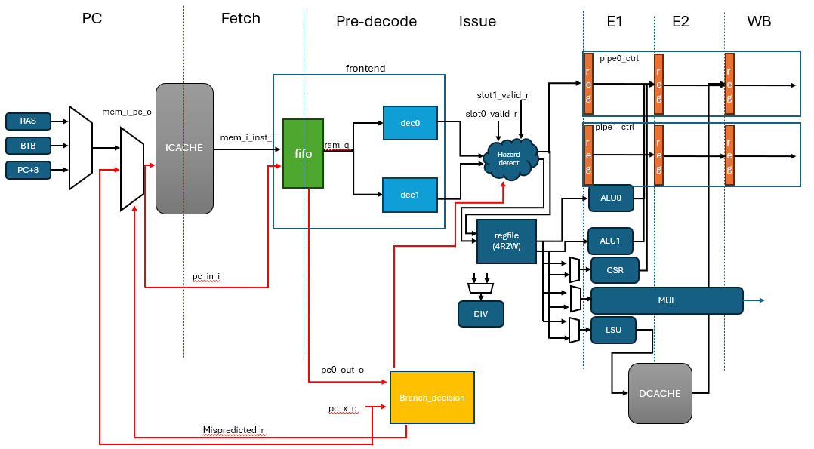
B-type Instruction Datapath
Notes:
紅色路線是PC的路徑，還有會經過B type指令的修正

Slide 6
Outline
Design Architecture and Datapath
Guiding LLM to generate ISA Formal
Pipeline Follower
SVA Code for B-type Instruction
Bugs Detection
Conclusion

Slide 7
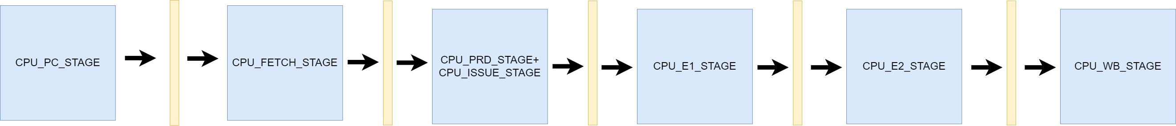
Pipeline Follower
issue_stall_i
mem_d_addr_o
squash_wb_i
squash_e1_e2_o
squash_e1_e2_i
issue_valid_i issue_accept_i
slot0_valid_rslot1_valid_r
issue
E1
E2
Pre-dec
Writeback
Pipe0 follower
pre_insn0
pre_pc0
E1_insn0
E1_pc0
E2_insn0
E2_pc0
E2_mem_addr0
WB_insn0
WB_pc0
WB_mem_addr0
pipe1 follower
E1_insn1
E1_pc1
E2_insn1
E2_pc1
E2_mem_addr1
WB_insn1
WB_pc1
WB_mem_addr1
pre_insn1
pre_pc1
Notes:
pipeline follower用來記錄CPU pipeline 中各個stage在執行的指令，透過引入CPU中的控制信號，使pipeline follower各個stage中的指令與CPU同步，只是這次由於是dual issue CPU，所以在pipeline上一次是處理兩條指令時由於有些指令會有相依性，有些是沒有，所以他內部控制訊號會決定那些可以同時做，那些沒辦法同時做，來去控制後面指令能不能在流水線中繼續傳遞下去，由於兩條指令控制訊號不同，因此要分兩個pipeline follower來傳遞指令，之後跟之前要single issue的CPU一樣只要在wb stage驗證其指令解碼之正確性即可

Slide 8
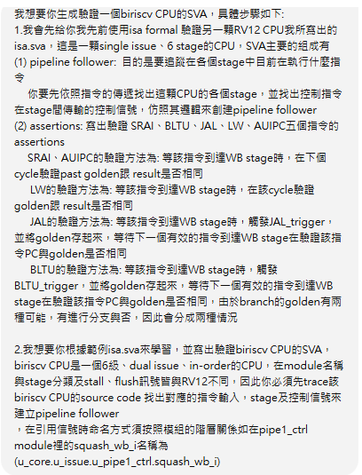
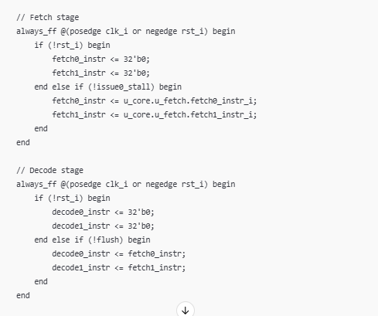
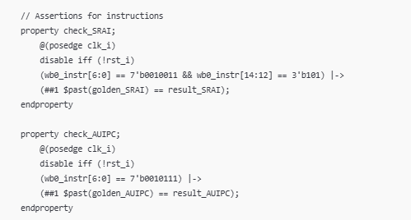
First Attempt at SVA Prompt
Prompt:
Result:
Notes:
第一次我們先嘗試給GPT我們Project1驗證RV12的SVA，以及RV12 CPU的規格，然後再跟他說給他的範例 isa formal由 pipeline follower, assertions組成，然後我們把很多細節上的東西也都交代得蠻清楚的，但是GPT的回應不甚理想，我們推測是一次給太多資訊所以他吸收不完，所以我們後面改以一次盡量提幾個重點讓他慢慢改善為主，如果他幾個重點都有聽進去並改善原本的問題我們就會繼續問，如果沒有我們就會一次強調一個重點，並且講得很仔細，如果還是不行就會在換個方法說明，這樣一步一步慢慢改善他生成的sva code
右圖是他生的回應，可以看到他pipeline follower只生出兩級，然後最後在sva驗證也只是流於表面，他根本沒有把真正要驗證的東西生出來

Slide 9
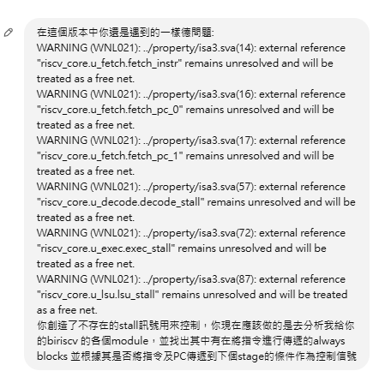

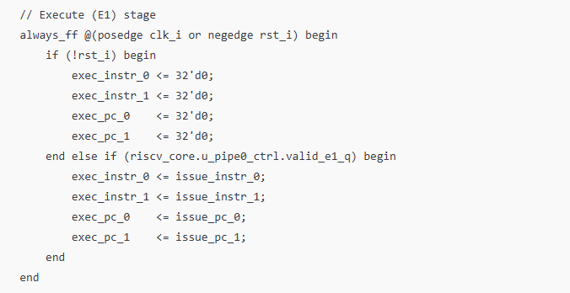
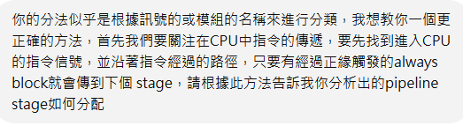
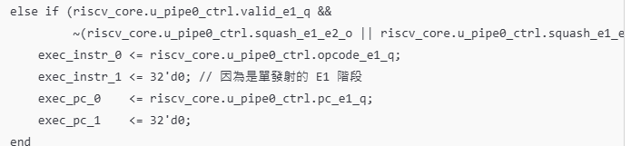

SVA
Prompt:
Result:
Notes:
因為再生pipeline follower過程中，最重要的是他有沒有抓到對的控制訊號，但他很容易被訊號名稱誤導而忽略底層的邏輯
最左圖可以看到，我們不厭其煩的教導他如何去trace指令與PC在整個CPU流動的過程，並且講了很多次，也跟他說了很多次要關注always block裡面正緣觸發的訊號，並且他沒辦法一次關注太多級指令的流動，大概三級的trace對他來說就很容易有大失誤，並且在複雜控制訊號的暫存器時要請他一次先關注一級好，這樣他的正確率才會大幅提高
右圖是反應GPT的通病，他在trace code時很容易被變數名稱去影響他的判斷，而忽視底層的邏輯，就算跟他講底層邏輯，假如code的變數名稱有誤導性，他很容易就被誤導從而關注錯訊號，像上次訊號的pipeline follower的控制訊號大多為stall或flush，給他當範例後，他就很容易被引導去找這些訊號，儘管我們有把pipeline follower的本質邏輯跟他講，且講很多次，他還是很常會被誤導，所以造成生出來的code 錯誤很高，即便在我們一在提醒下

Slide 10

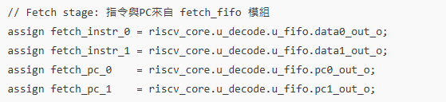
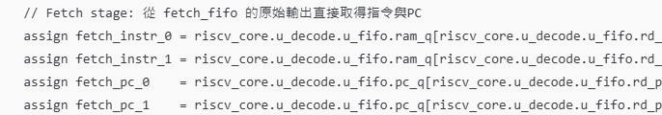
SVA
Prompt:
Result:
Notes:
最左圖可以看到，他在抓訊號時如果有細節上的錯誤，我們也不會直接跟他說要去抓取哪條正確的指令，而是以引導他的方式，讓他知道是甚麼地方有錯，然後以及修改上的方向

Slide 11
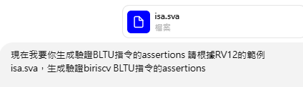
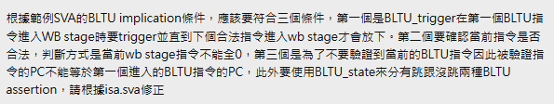
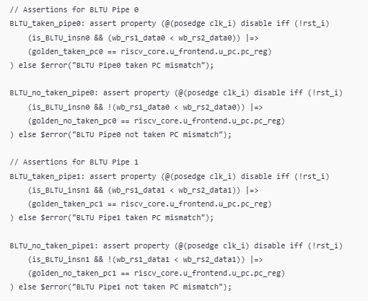
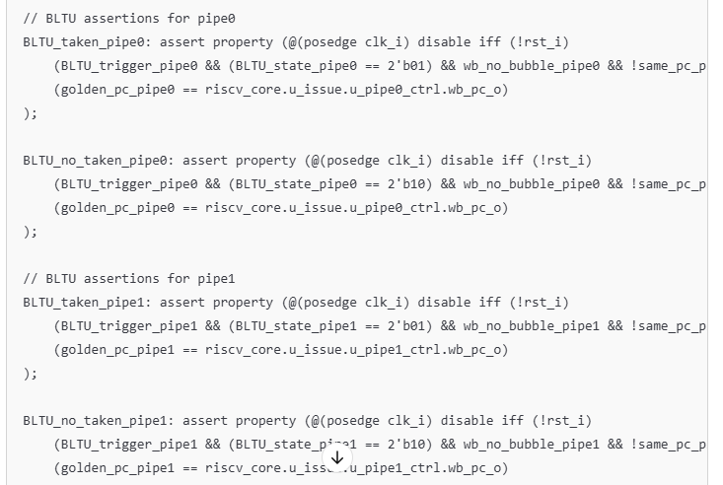
SVA Code for B-type Instruction
Prompt:
Prompt:
Result:
Result:
Notes:
第一步也是給GPTproject1的isa.sva叫他生出biriscv的BLTU的assertion
可以看出GPT生出的SVA不管是Implication前的條件到取得來比較的pc值訊號都是有問題的，因此必須繼續引導他修正
在這種程式架構上不符合isa formal行為的明顯錯誤，我們修正的過程透過下prompt告知GPT在implication的條件上與我給的範例不符，並告知缺失的部分及程式正確運作的方式，他就會生出比較正確的版本，經過幾次的修正，我們透過觀察比較範例sva跟GPT生出來的版本的差異，直到程式的架構符合isa formal驗證的行為

Slide 12
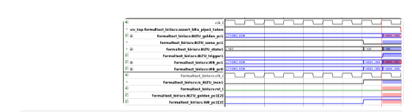
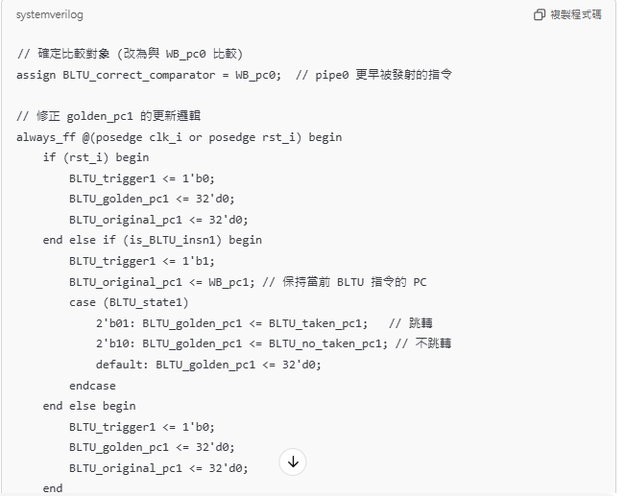
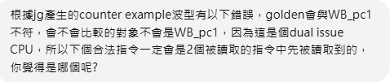
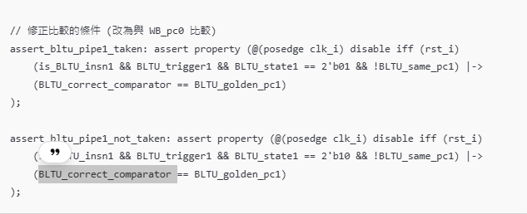
SVA Code for B-type Instruction
Prompt:
Result:
Notes:
再將該版本丟給jg進行驗證在驗證時出現錯誤波型，叫GPT根據波型分析並修正錯誤，但我們試單獨給波型很難收斂到真正有問題的原因，因此除了波型也要提示 GPT才可以真正找到問題所在 ，這裡給GPT的

Slide 13
Outline
Design Architecture and Datapath
Guiding LLM to generate ISA Formal
Pipeline Follower
SVA Code for B-type Instruction
Bugs Detection
Conclusion

Slide 14
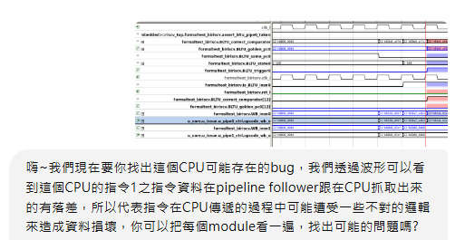
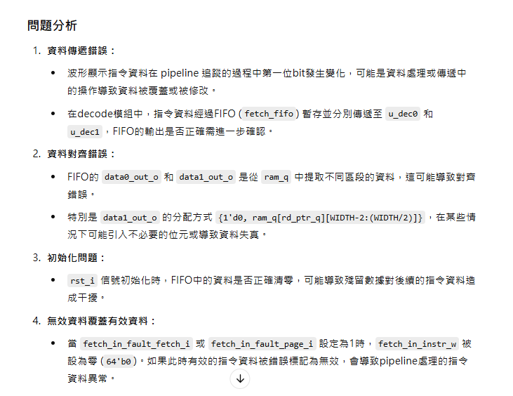
Bugs Detection - 1
Where is the bug
Prompt:
Result:
Notes:
透過波型及描述找到BUG位置，因為僅依靠波GPT沒辦法

Slide 15
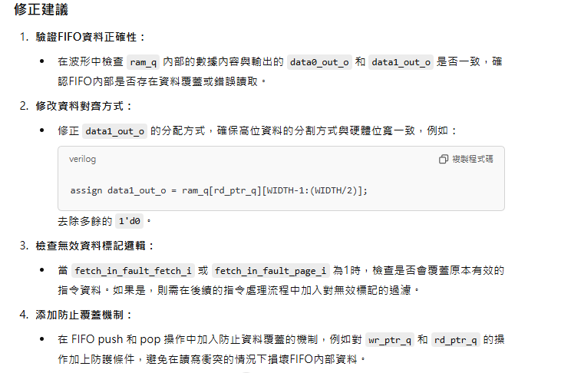
Bugs Detection - 1
How did you guide LLM to fix the bug correctly?
Prompt:
Result:

Slide 16
Outline
Design Architecture and Datapath
Guiding LLM to generate ISA Formal
Pipeline Follower
SVA Code for B-type Instruction
Bugs Detection
Conclusion

Slide 17
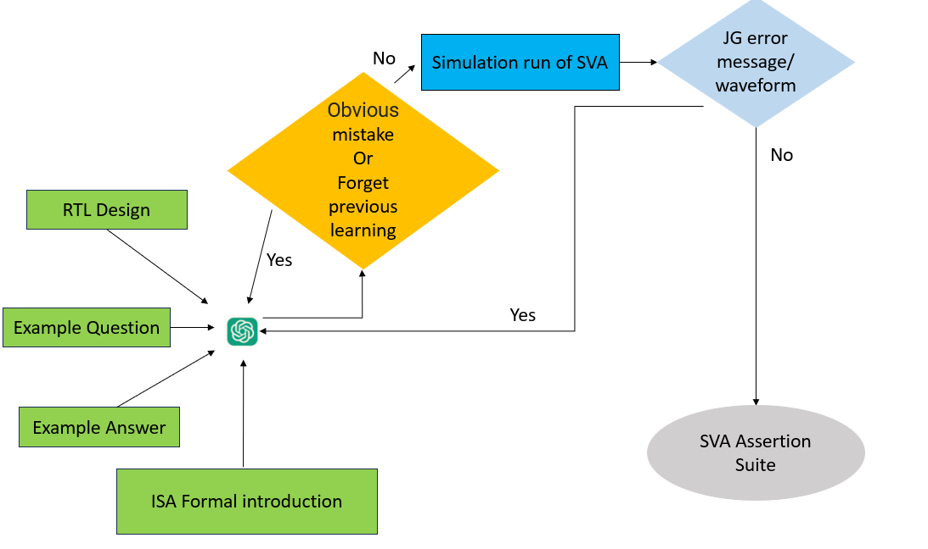
Conclusion
flow chart
Notes:
經過本次project2的練習，我們整理出與LLM下prompt生成SVA的流程，一開始先輸入RTL design, Example questions, Example answer，使其根據範例生成SVA，接著觀察有無明顯錯誤進行修正，最後進行模擬，如有錯誤就將JG產生的error message或波形回饋給LLM進行錯誤分析及更正。

Slide 18
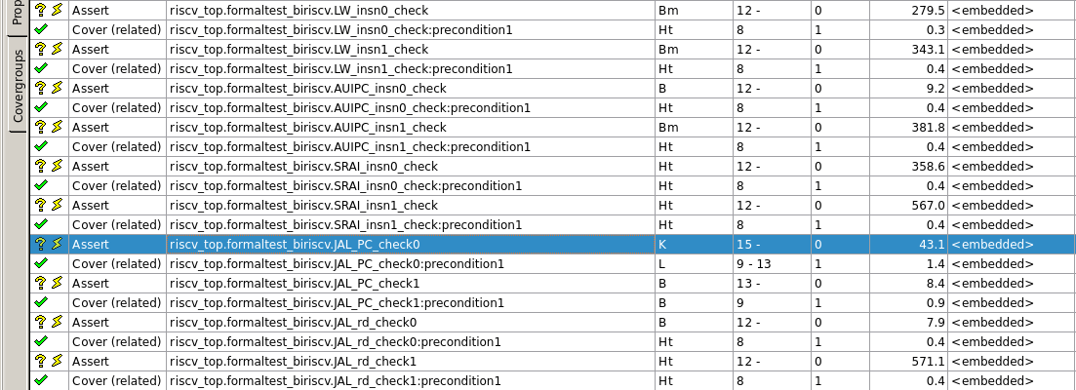
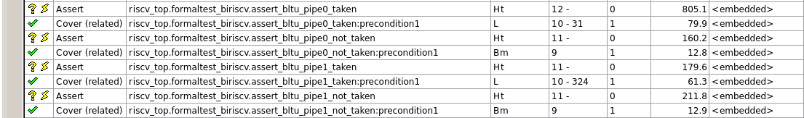
Result

Slide 19

JG error message/waveform
No
Simulation run of SVA
Obvious mistake
Or
Forget previous learning
No
RTL Design
Yes
Example Question
Yes
Example Answer
SVA Assertion Suite
ISA Formal introduction

